Slide 1

Підготовка тренерів-педагогів, які підвищуватимуть кваліфікацію вчителів англійської мови (мовно-літературна освітня галузь), що навчатимуть учнів базової школи в умовах реалізації Державного стандарту базової середньої освіти
Заняття 7.1.
Контекстуалізація навчання – упорядкування зовнішнього контексту, результатів навчання за стандартами та програмами, комунікативних мовленнєваих умінь, наскрізних умінь і мовного матеріалу.
Тренер
Оксана Солодка

Slide 2


Teaching English in the New Context. Grades 5-9
2021
Contextualising learning and teaching

Slide 3
Objectives
reconceptualise approaches to learning/teaching in view of the New Ukrainian school reform
consider ways of contextualizing learning

Slide 4
Contextualising learning
1
Вибираю тему та підтему ситуативного спілкування – Розділ 4.2. (5-6 класи), розділ 5.2. (7-9 класи).
2
Визначаю зовнішній контекст – Локації, люди, об’єкти, події, дії/операції, тексти.
3
Описую комунікативні мовленнєві уміння відповідно до конкретних очікуваних результатів програми – Розділ 4.1. (5-6 класи), розділ 5.1. (7-9 класи).
4
5
6
З’ясовую, які наскрізні вміння розвиватимуться засобами теми – Розділ 2.
Окреслюю результати учіння (комунікативні мовленнєві вміння + наскрізні вміння) на кінець опрацювання теми, які є основою для визначення конкретних завдань окремих уроків.
Визначаю стратегії та способи формувального та підсумкового оцінювання.
7
Добираю відповідний мовний матеріал – Розділи 4.3., 4.4. (5-6 класи), розділи 5.3., 5.4. (7-9 класи).

Slide 5
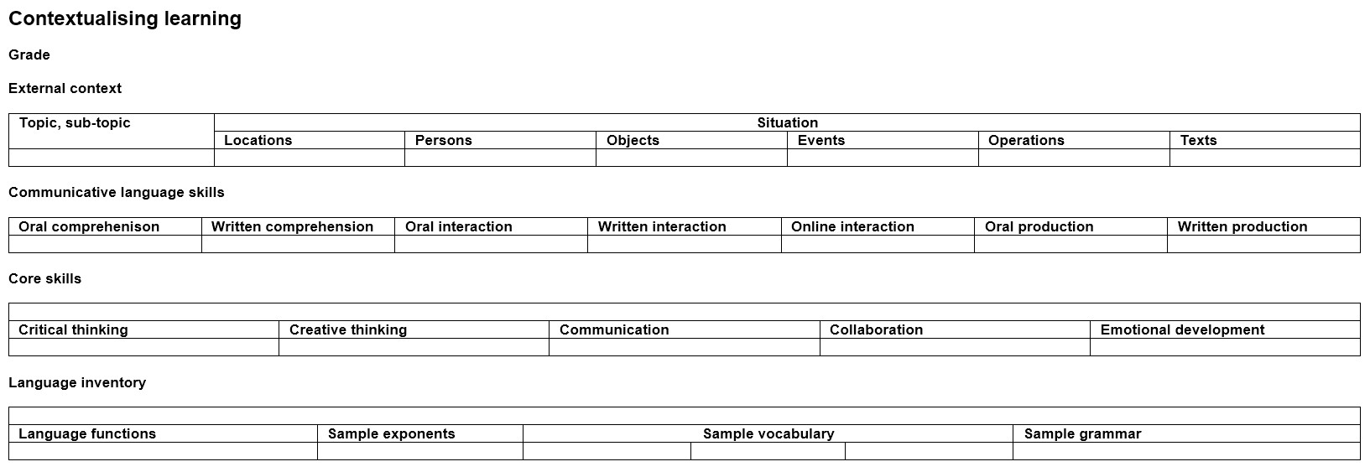
Contextualising learning

Slide 6
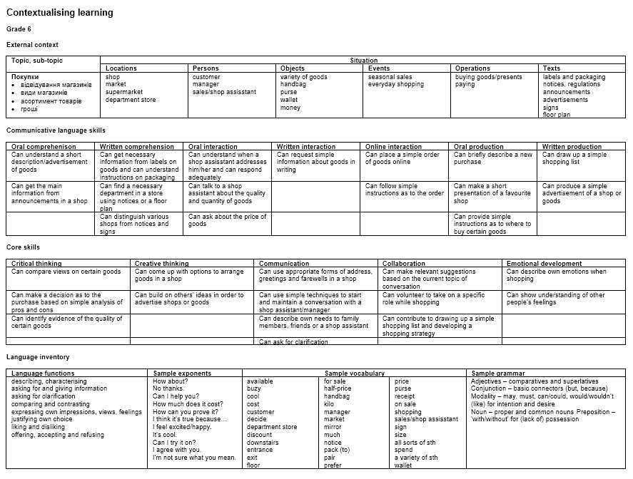
Contextualising learning

Slide 7
Sample learning outcomes for the topic
By the end of studying the topic, learners will be able to:
confidently find their way around a shop using signs/notices and ask for help if necessary
adequately compare goods and estimate their quality from labels and from talking to friends and shop assistants
fully justify the purchase of a certain product based on simple analysis of its pros and cons
successfully negotiate a shopping strategy with family or friends and draw up a shopping list
convincingly recommend where and what to buy by advertising a shop or goods
etc.
Sample assessment for learning strategies
Elicit what is known or not known on the topic through classroom dialogue.
Ask questions which can elicit evidence of learners’ level of understanding from simple recall to higher-order questions.
Encourage learners to ask questions to clarify understanding.
Clearly communicate to learners what is being learnt and why on the topic, so that learners make sense of what they are doing and see the value of it.
Negotiate what success looks like with learners to help them understand where they are going in their learning.
Provide exemplars of successful performance to help learners understand the criteria for success.
Give feedback to help learners move from their current performance to the desired performance: provide specific information which learners can use to move forward, clearly link feedback to the learning intention and the learners’ understanding of the success criteria, focus feedback on the task rather than the student.

Slide 8
Contextualising learning
№ | Тема | Підтема
1. | Я, моя родина, мої друзі | Мої родинні зв'язки Професії батьків Мої друзі та їхні уподобання
2. | Одяг | Види одягу Сезонний одяг
3. | Харчування | Продукти харчування Улюблені страви Страви в Україні та країнах виучуваної мови
4. | Відпочинок і дозвілля | Види відпочинку та занять Захоплення Канікули
5. | Природа | Погода Природні явища
6. | Подорож | Улюблені напрямки подоlрожі Прогулянка містом/селом
7. | Рідне місто/село | Місцезнаходження9 Основні історичні та культурні відомості
8. | Свята і традиції | Календар свят в Україні та країнах виучуваної мови Традиції святкування
9. | Шкільне життя | Розклад уроків Робочий день Урок іноземної мови Види діяльності на уроці
10. | Україна | Загальні відомості про Україну
11. | Країни виучуваної мови | Загальні відомості про країни виучуваної мови

Slide 9


